Slide 1
Дикие животные.
Автор: Воспитатель. МБДОУ д/с ОВ №8
Козлова Виктория Викторовна.
х. Красное
2016г

Slide 2
Задачи: Закрепить знание признаков живой и неживой природы. Воспитывать любовь к животным, желание о них заботиться. Развивать эмоциональную сферу детей, логику, мышление.
Цели занятия:
Обогащать представления детей о лесных животных.
воспитывать интерес к окружающему миру природы и заботливое отношение к животным. Учить детей выполнять движения в соответствии с текстом стихотворения. Продолжать учить детей отгадывать загадки. Развивать мышление, мелкую моторику рук. Воспитывать интерес к живой природе.

Slide 3
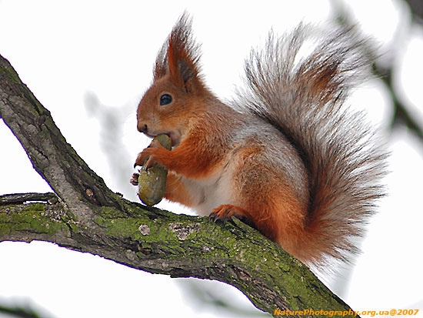
Белка
Белкой обыкновенной является небольшой, шустрый, красивый зверек, у которой вытянутое тело и пушистый хвост. Белка имеет голову округлой формы, с большими черными глазами. Также у белки длинные уши с кисточками. Задние лапы намного мощнее передних. Кроме того лапки белки имеют пальцы, которые наделены ноготками, благодаря которым они лазят по деревьям и держат еду. Хвост белки со стороны кажется уплощенным, но это не так. Такой вид хвосту придают волосы, которые расположены по бокам хвоста.

Slide 4
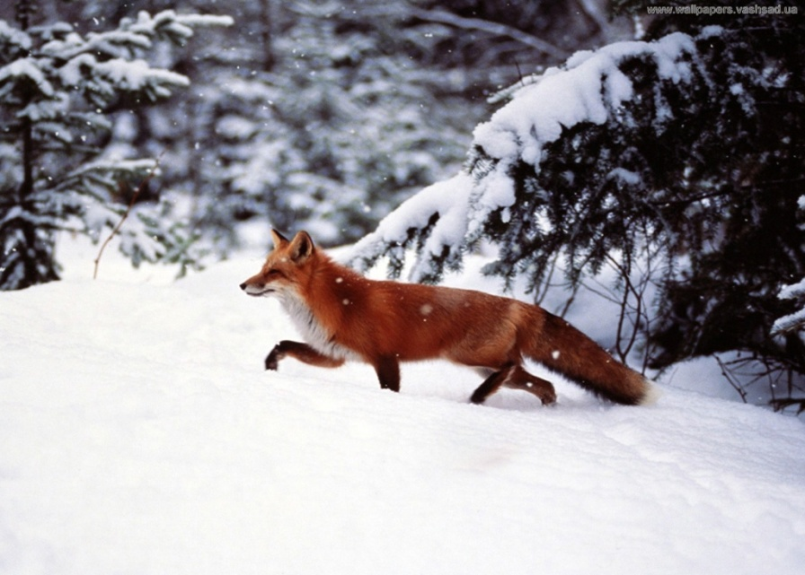
Лиса
Рыжая лисица имеет стройное, изящно, немного удлиненное туловище на невысоких ногах.
А живет лиса в лесу, выкапывает себе нору для жилья. У лисы яркая окраска, пушистый хвост, а на ногах как будто черные чулочки. Своим длинным пушистым хвостом она заметает следы. А мордочка лисы остренькая, хитрая прехитрая. Ушки всегда на макушке, что бы лучше слышать. Лисичка питается мышами, мелкими зверушками. Очень редко забирается в село за курами и петушками, только когда есть нечего.

Slide 5
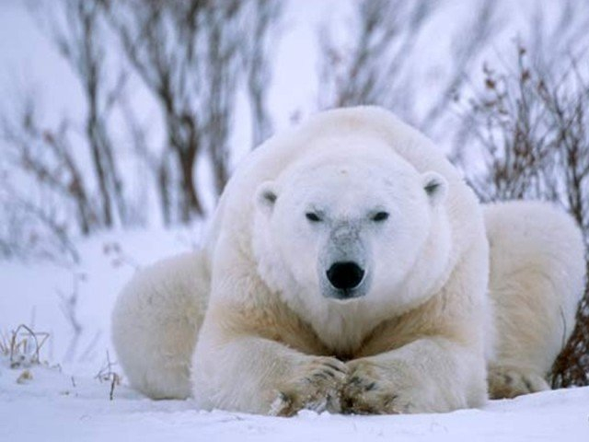
Медведь
Бурый или обыкновенный медведь – это хищное млекопитающее, представляющее семейство медвежьих. В настоящее время бурый медведь является самым крупным наземным хищником в мире. Рацион питания косолапых состоит из растительной пищи. Это различные ягоды, орехи, желуди, корневища и клубни растений. Иногда эти хищники поедают даже траву. В неурожайные годы бурые медведи, как и лисы, покушаются на посевы кукурузы. Животные корма составляют различные насекомые, мелкие грызуны, рыбы и, конечно же, крупные копытные животные. Форма головы бурого медведя – круглая. На ней располагаются маленькие подслеповатые глазки и небольшие уши. Морда – вытянутая, а лоб – высокий.

Slide 6
Заяц
Зайцы бывают разного вида: Но мы рассмотрим зайца русака и беляка.
Заяц – русак в большинстве районов своего распространения несколько крупнее беляка. Окраска меха у русака желтовато – палево – рыжая, иногда серовато рыжая разных оттенков с крупными черно – бурыми пестринами. Края ушей черно – бурые, а у беляка чуть короче и белые. Лапы русака короче, чем у беляка. Бегает русак быстрее беляка, прыжки русака длиннее чем у беляка. Питание растениями различных сорняков, древесной и кустарниковой растительностью. Наиболее охотно он ест побеги и кору ивы, клена, вяза, ракитника, а также яблонь и груш. В Летнее время они едят весьма разнообразные травянистые растения, предпочитая злаки и бобовые.

Slide 7
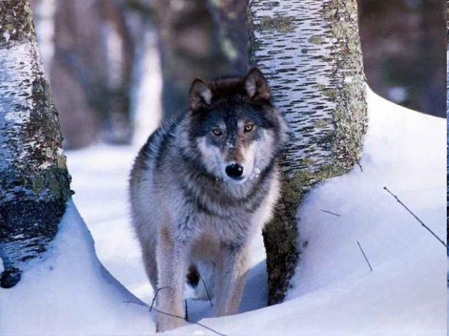
Волк
Волки – высоко - интеллектуальные создания, о чем свидетельствуют торчком стоящие уши, внимательный взгляд, заостренная, вытянутая морда. Формой головы они напоминают вид немецкой овчарки, которую пастухи используют для охраны овец, хотя волчья голова шире и массивнее. Раз в год волки меняют шкуру. Длинная зимняя шерсть лезет клочьями. Сразу же отрастает молодая шерсть, и постепенно формируется новая зимняя шкура. Хотя большинство волков серые, что отражено в названии, окраска их может быть разной от желтого цвета вперемежку с серым и черным до серого, от чисто белого до черного как смоль.

Slide 8
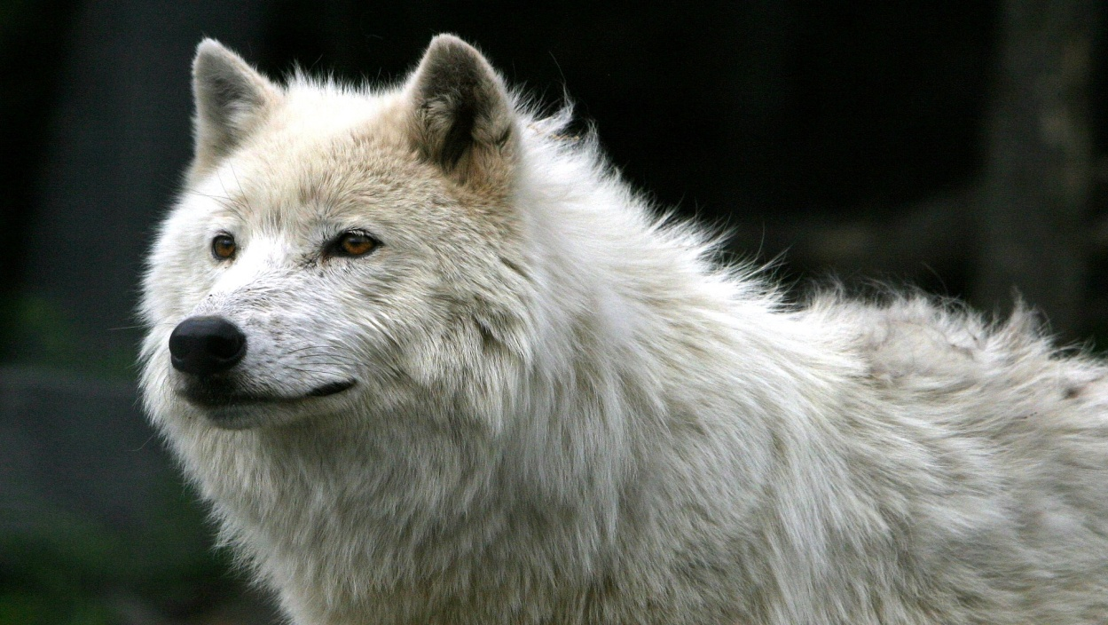
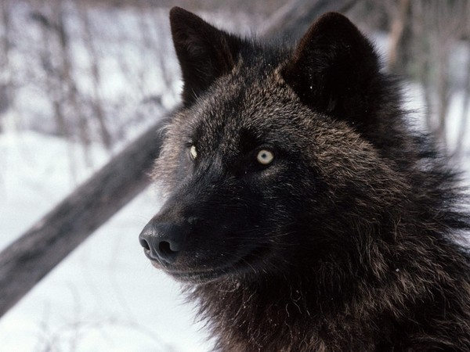
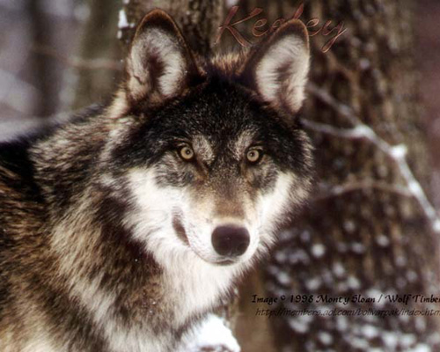

Slide 9
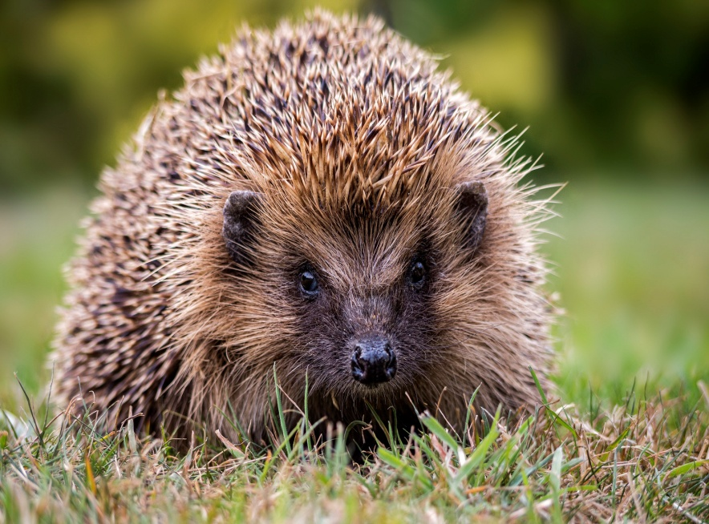
Ежик
Верхняя часть тела обыкновенного ежа покрыта иглами, а голову и брюшко покрывает грубый и темный волосяной покров. Мордочка ежа вытянутая, подвижная. Нос острый и постоянно влажный. Глаза круглые черные, уши маленькие, закругленные. На средней части головы есть полоса голой кожи, лишенная волос и игл. Голова, спина и бока покрыты иглами. На лапах по пять пальцев, когти острые. Основной пищей являются насекомые и их личинки, черви, а также яйца птиц, гнездящихся на земле. Обладая очень тонким слухом и обонянием, колючий хищник легко находит добычу.

Slide 10
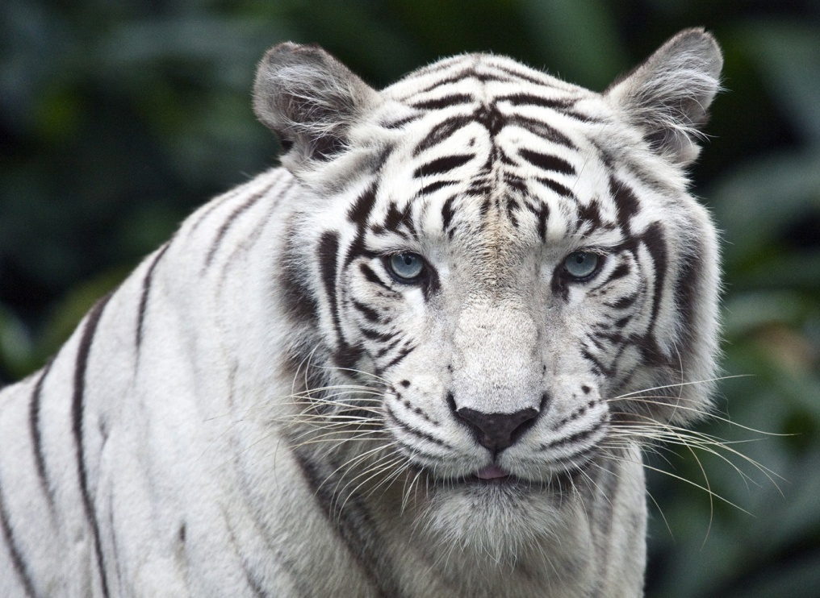
Тигр.
Амурский тигр по современным данным относится к наиболее крупным подвидам, шерсть гуще, чем у тигров, живущих в тёплых районах, а его окрас светлее. Основной окрас шерсти в зимнее время — жёлтый, живот белый. Это единственный тигр, имеющий на брюхе пятисантиметровый слой жира, защищающий от леденящего ветра при крайне низких температурах. Тело вытянутое, гибкое, голова округлая, лапы недлинные, длинный хвост. Уши очень короткие, так как обитает в холодной местности. Амурский тигр различает цвета. Ночью он видит в пять раз лучше, чем человек.

Slide 11
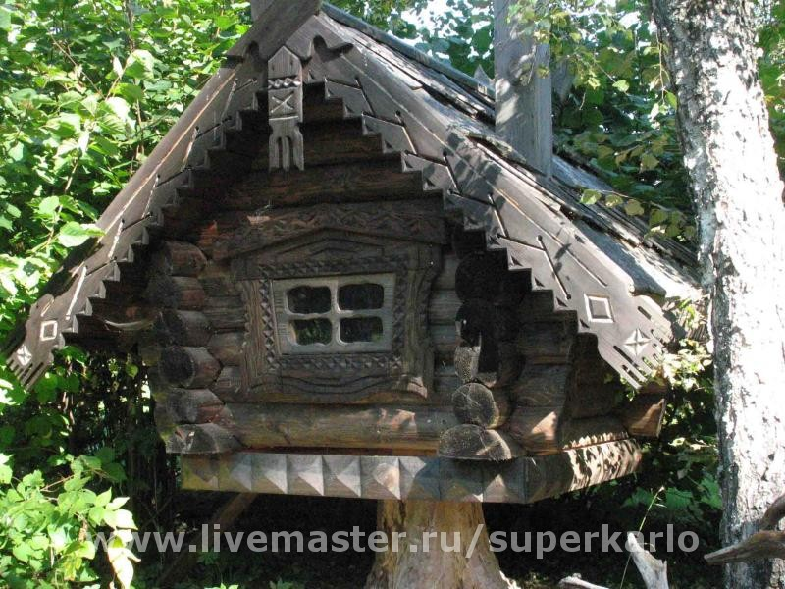
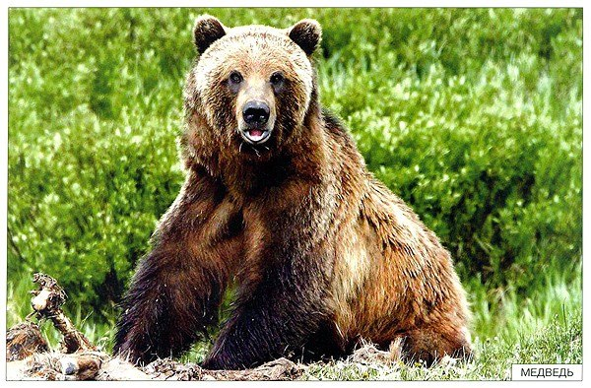
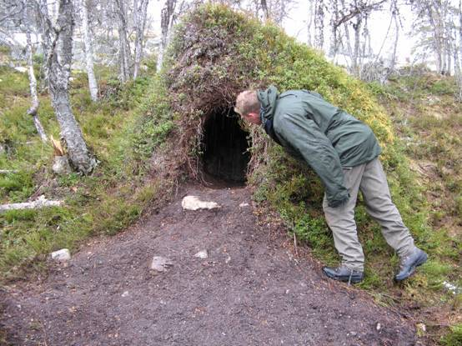
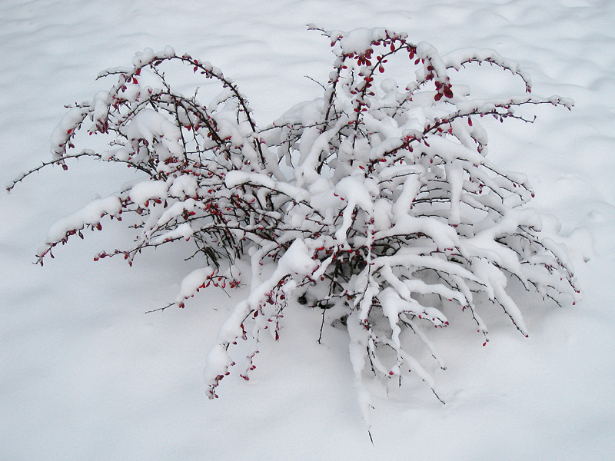
Дидактическая игра "Кто где живет".

Slide 12
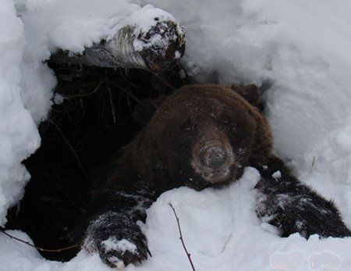
Медведь живет в берлоге.

Slide 13
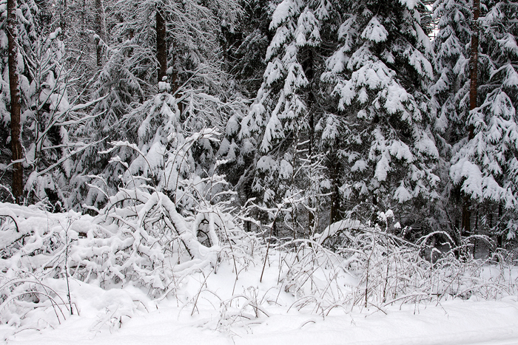
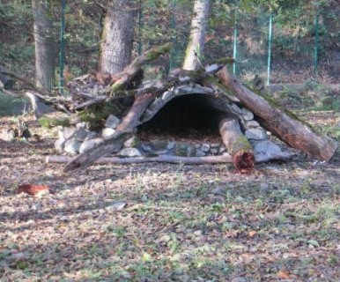
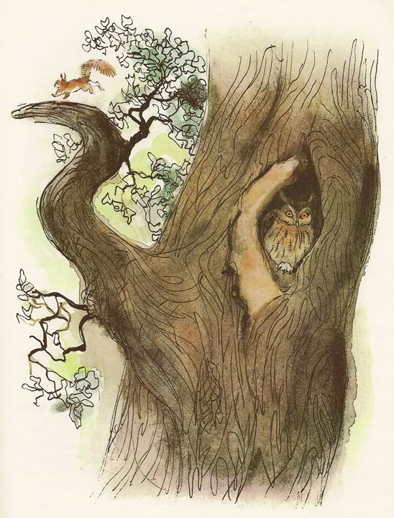

Slide 14
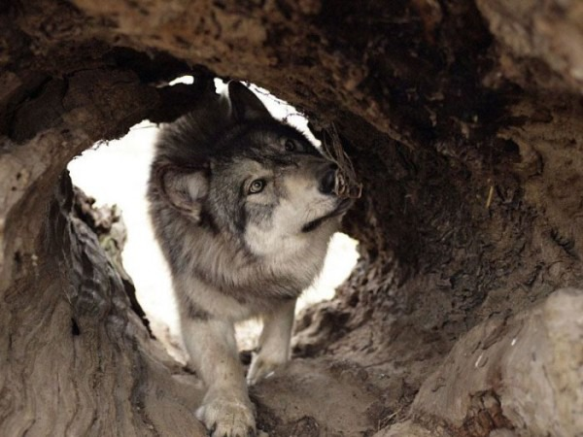
Волк живет в логове.

Slide 15
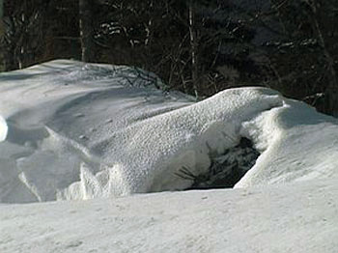
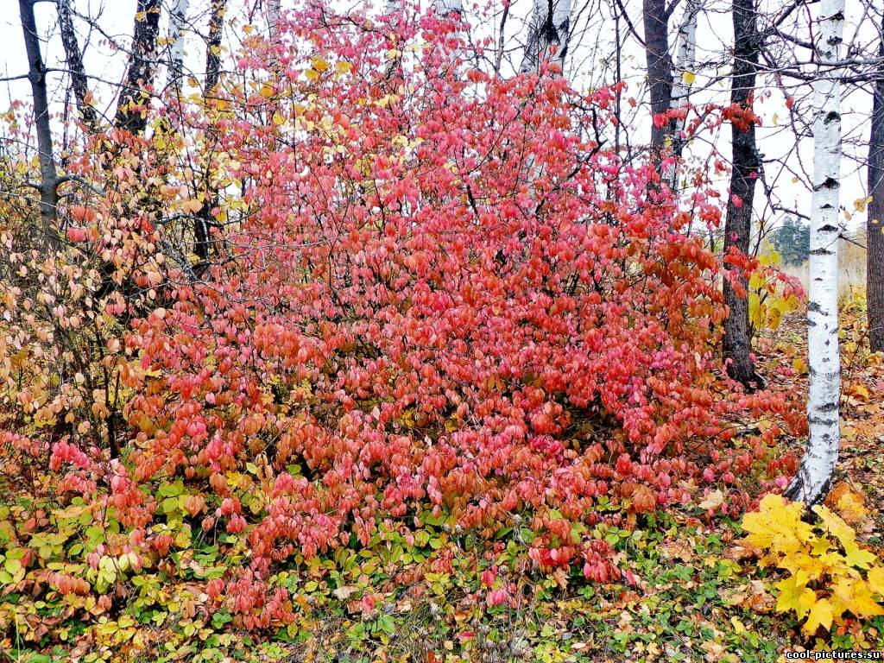

Slide 16
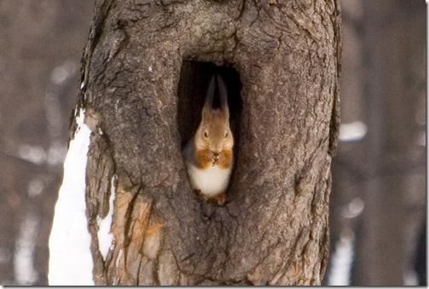
Белка живет в дупле.

Slide 17
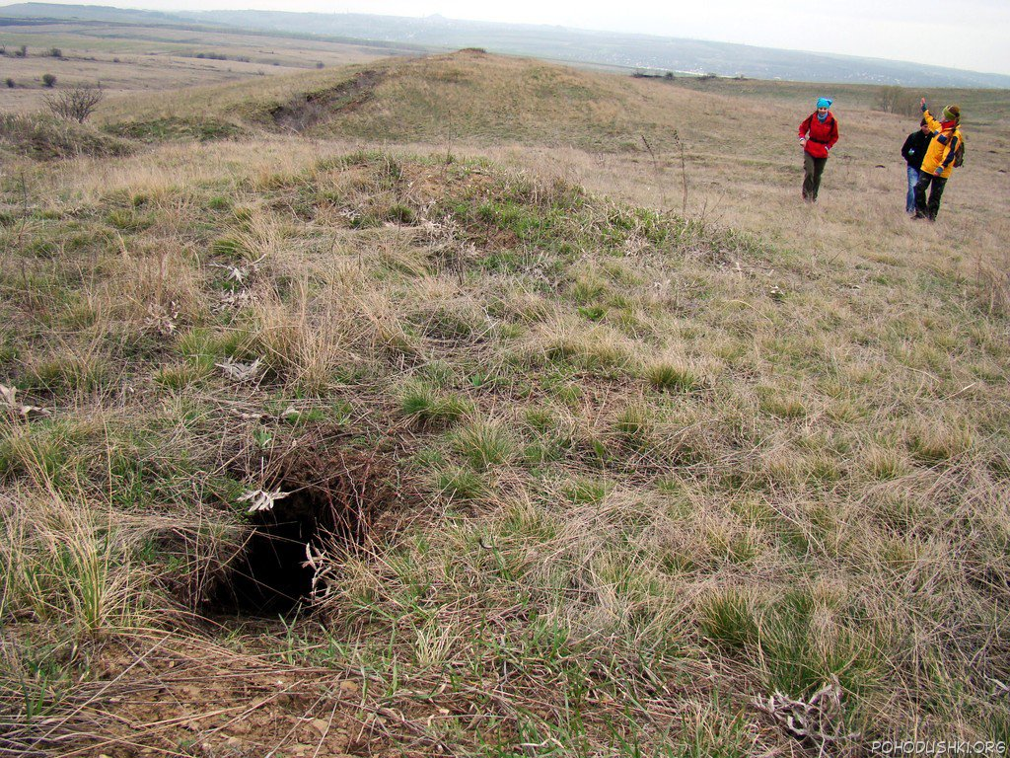
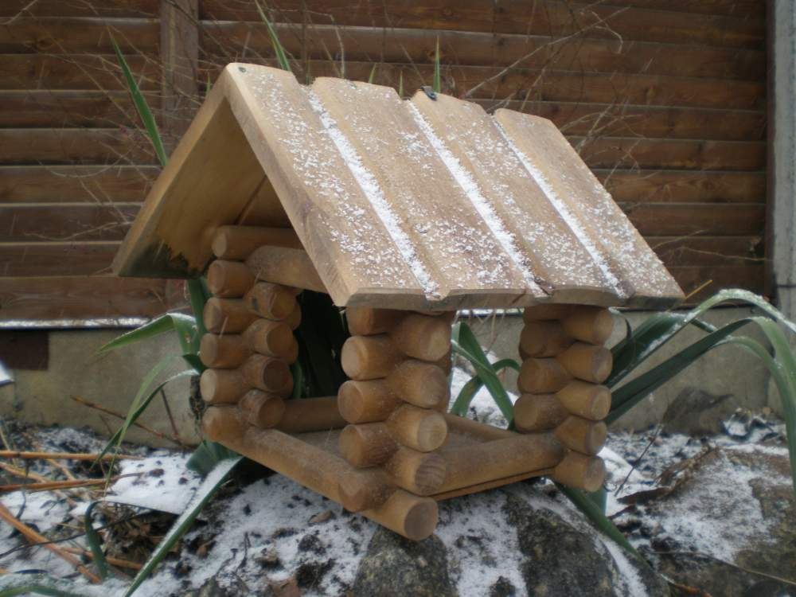
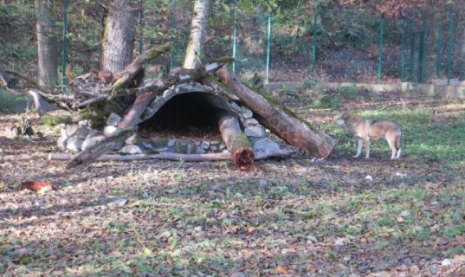
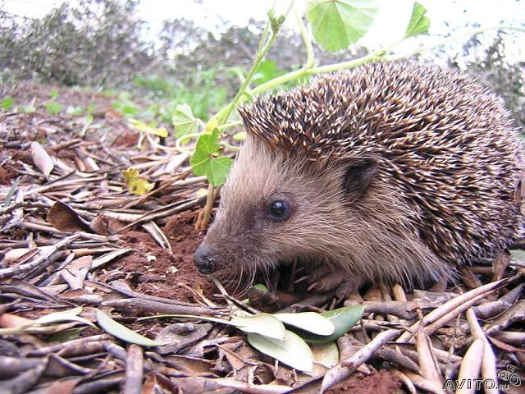

Slide 18
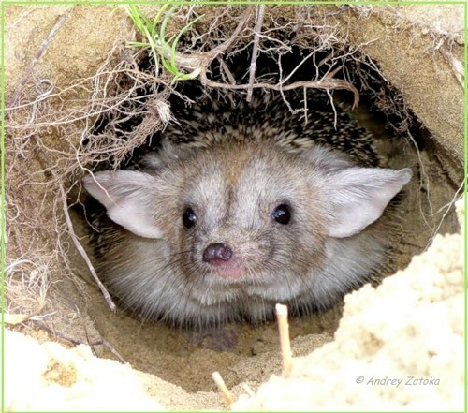
Ежик живет в норке.

Slide 19
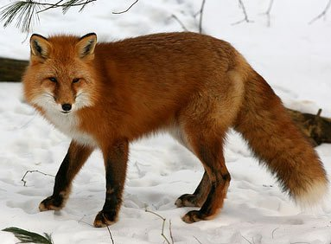
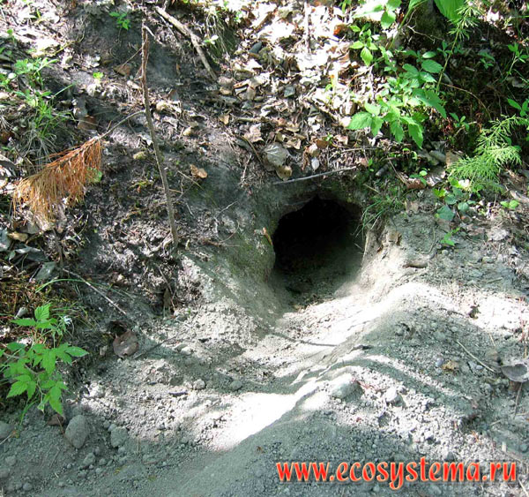

Slide 20
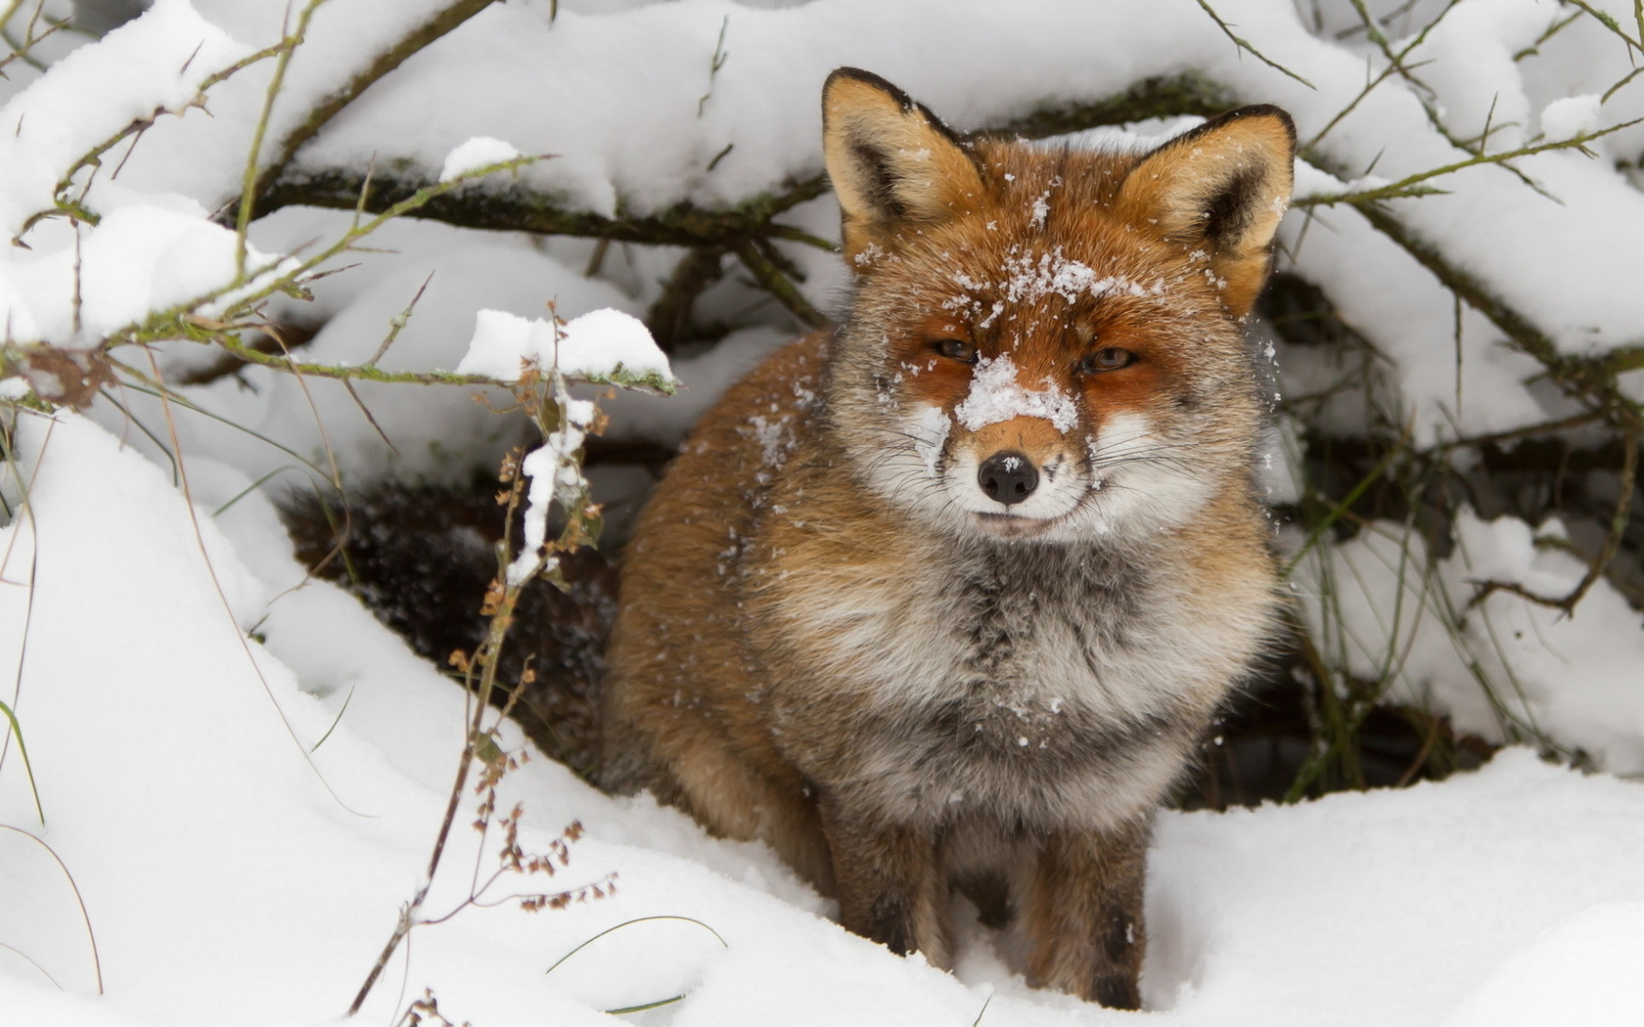
Лиса живет в норке.

Slide 21
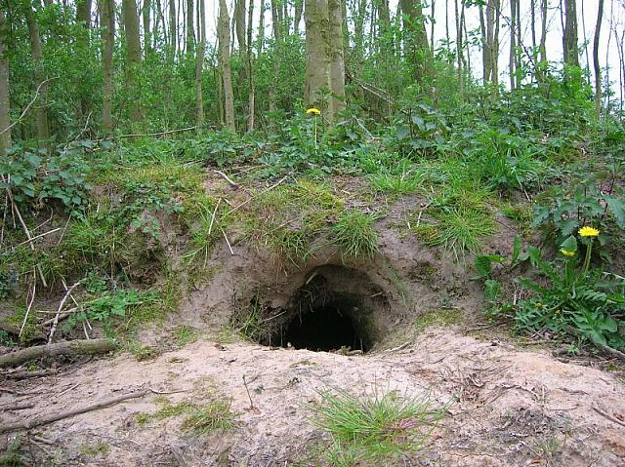
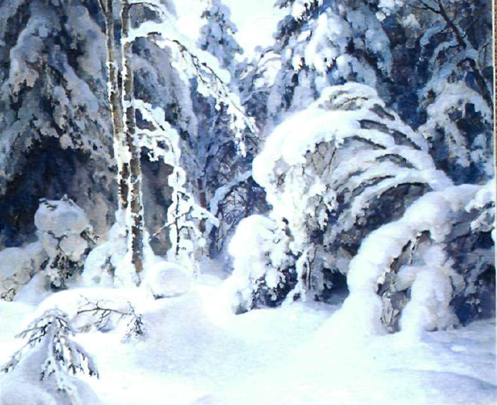
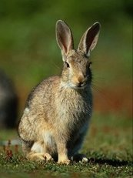
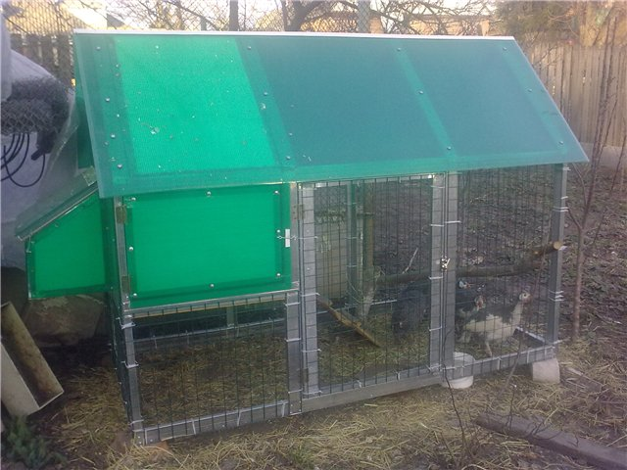

Slide 22
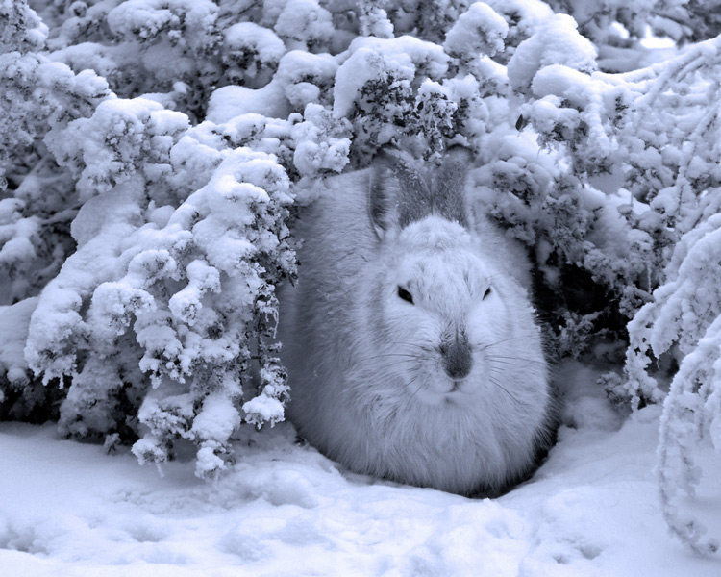
Зайчик живет под кустом.

Slide 23
Спасибо за внимание.

